Slide 1

TRƯỜNG TIỂU HỌC TRẦN TẤT VĂN
CHÀO CÁC EM HỌC SINH ĐẾN VỚI TIẾT HỌC
MÔN TOÁN LỚP 2
BẢNG CHIA 2
Giáo viên: NGUYỄN THỊ LAN

Slide 3


Slide 4

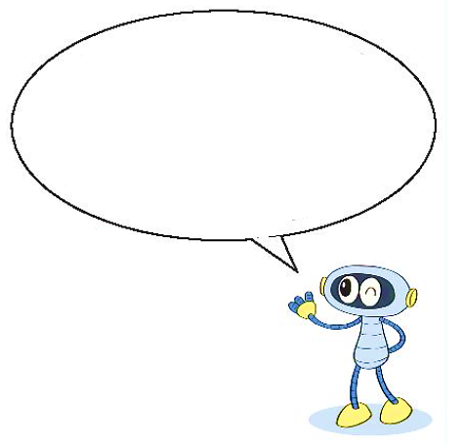

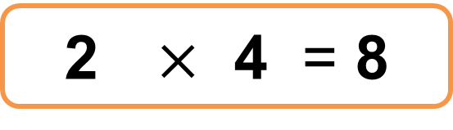
Mỗi đĩa có 2 quả cam,
4 đĩa có 8 quả cam.
8 quả cam chia vào các đĩa, mỗi đĩa 2 quả. Được 4 đĩa cam như vậy.
a)
2 $×$ 4 = 8
8 : 2 = 4
2
4
8

Slide 6

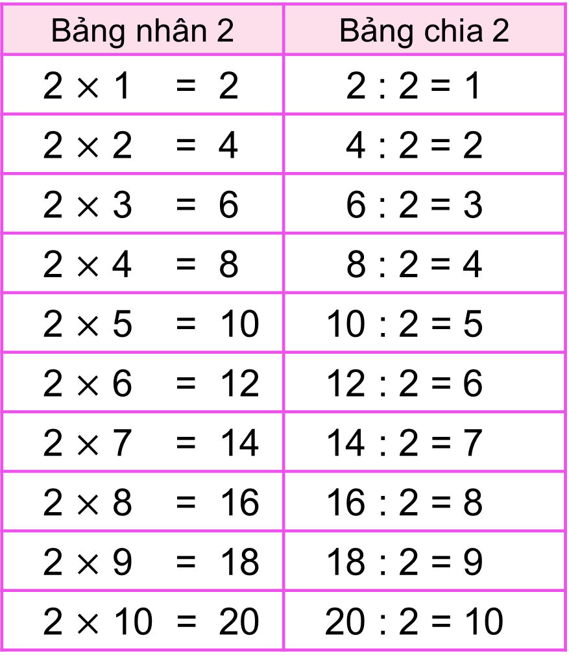
Bảng nhân 2 | Bảng chia 2
2 $×$ 1 = 2 | 2 : 2 = 1
2 $×$ 2 = 4 | 4 : 2 = 2
2 $×$ 3 = 6 | 6 : 2 = 3
2 $×$ 4 = 8 | 8 : 2 = 4
2 $×$ 5 = 10 | 10 : 2 = 5
2 $×$ 6 = 12 | 12 : 2 = 6
2 $×$ 7 = 14 | 14 : 2 = 7
2 $×$ 8 = 16 | 16 : 2 = 8
2 $×$ 9 = 18 | 18 : 2 = 9
2 $×$ 10 = 20 | 20 : 2 = 10
?
b) Hoàn thành bảng chia 2
?
?
Lập bảng chia 2 từ bảng nhân 2.
?
?
?
?
?
?

Slide 7
Bảng chia 2
2 : 2 = 1
4 : 2 = 2
6 : 2 = 3
8 : 2 = 4
10 : 2 = 5
12 : 2 = 6
14 : 2 = 7
16 : 2 = 8
18 : 2 = 9
20 : 2 = 10

Slide 8

Bảng chia 2
2 : 2 = 1
4 : 2 = 2
6 : 2 = 3
8 : 2 = 4
10 : 2 = 5
12 : 2 = 6
14 : 2 = 7
16 : 2 = 8
18 : 2 = 9
20 : 2 = 10

Slide 9
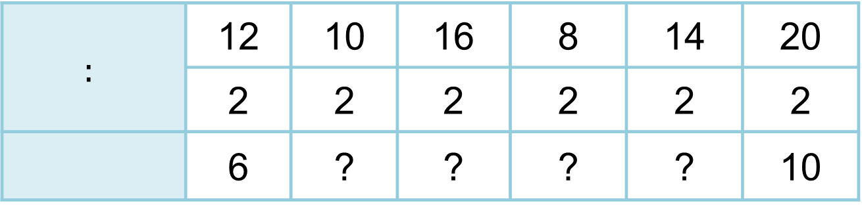
1
Số
?
$$:$$ | 12 | 10 | 16 | 8 | 14 | 20
 | 2 | 2 | 2 | 2 | 2 | 2
 | 6 | ? | ? | ? | ? | 10

Slide 10
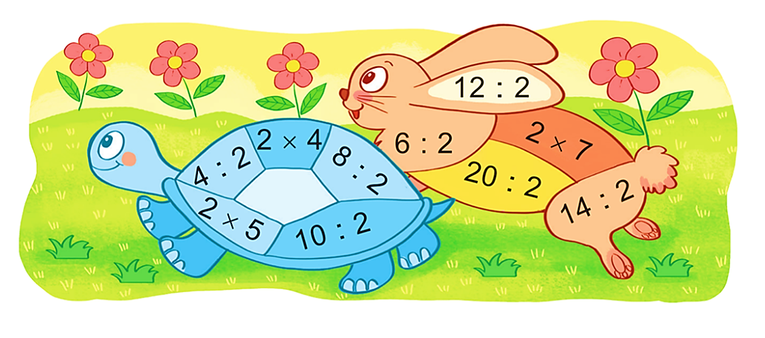
2
Tính nhẩm.

Slide 11


3
2 x 4
1
4:2
10:2
2
8: 2
4
8
2 x 7
10
6
20 : 2
6 : 2
2 x 5
5
12 : 2
7
9
14 : 2

Slide 12
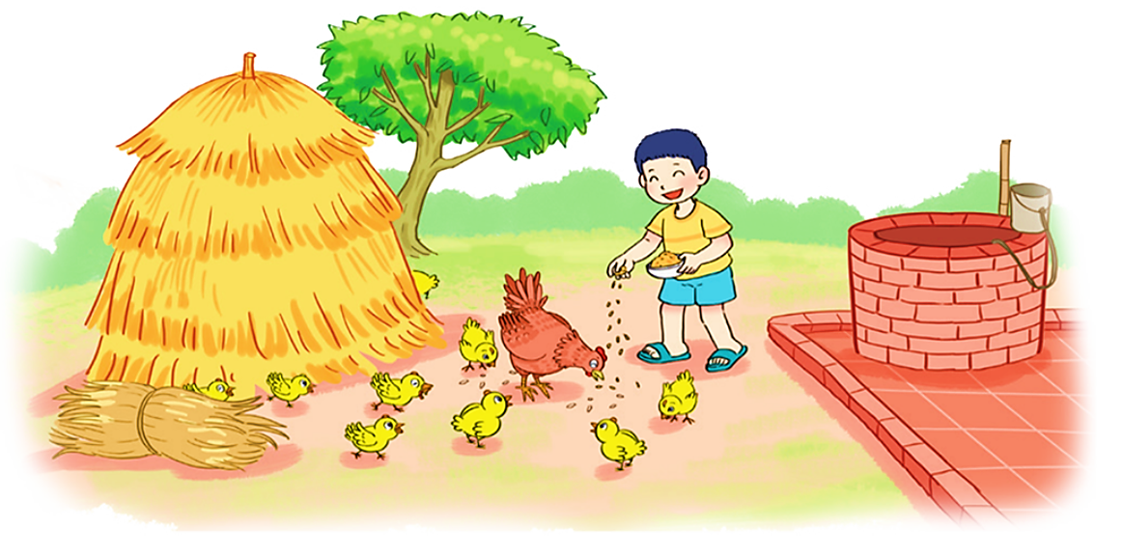
3
Đàn gà đang ở cạnh đống rơm. Việt cho biết có tất cả 20 cái chân gà. Đố em biết đàn gà đó có bao nhiêu con gà?

Slide 13





CẢM ƠN THẦY CÔ
VÀ CÁC EM HỌC SINH
The end

